Slide 1
أوراق عمل وحدة
( يطبق مهارات الاتصال والتواصل الاساسية )
اعداد :
إيمان راشد الشامسي

Slide 2
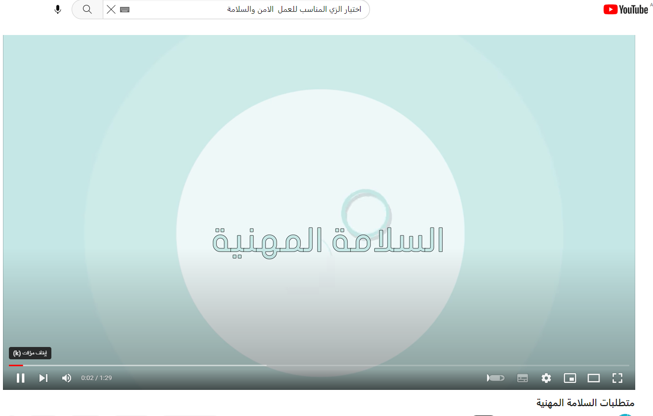
الدرس الرابع العشرين
المعيار | المخرج | عنوان الدرس | الوحدة
يلتزم بلبس الزي الخاص بالعمل | يلتزم بشروط وإجراءات الأمن والسلامة في مكان العمل | زي العمل | يظهر مهارة الإستعداد للعمل
ورقة عمل
اختيار الزي المناسب للعمل
https://youtu.be/v-LfljO8x7g

